Slide 1

МУНИЦИПАЛЬНОЕ ДОШКОЛЬНОЕ ОБРАЗОВАТЕЛЬНОЕ АВТОНОМНОЕ УЧРЕЖДЕНИЕ «ДЕТСКИЙ САД № 79 «АИСТЁНОК» ОБЩЕРАЗВИВАЮЩЕГО ВИДА С ПРИОРИТЕТНЫМ ОСУЩЕСТВЛЕНИЕМ СОЦИАЛЬНО-ЛИЧНОСТНОГО РАЗВИТИЯ ВОСПИТАННИКОВ Г. ОРСКА»
ОРГАНИЗАЦИЯ РАБОТЫ
ПО ПДД И ОБЖ
В ДЕТСКОМ САДУ
Воспитатель - Муратова
Анастасия Петровна

Slide 2


ЦЕЛЬ
ПРИОБРЕТЕНИЕ ТЕОРЕТИЧЕСКИХ ЗНАНИЙ И ФОРМИРОВАНИЕ ПРАКТИЧЕСКИХ УМЕНИЙ И НАВЫКОВ БЕЗОПАСНОГО ПОВЕДЕНИЯ НА УЛИЦАХ И ДОРОГАХ, В БЫТУ, В ПРИРОДЕ ВОСПИТАННИКАМИ И ИХ РОДИТЕЛЯМИ, А ТАКЖЕ ПЕДАГОГАМИ ДОУ

Slide 3
ЗАДАЧИ
РАЗВИТИЕ У ВОСПИТАННИКОВ ПОЗНАВАТЕЛЬНЫХ ПРОЦЕССОВ, НЕОБХОДИМЫХ ИМ ДЛЯ ПРАВИЛЬНОЙ И БЕЗОПАСНОЙ ОРИЕНТИРОВКИ НА УЛИЦЕ
СОВЕРШЕНСТВОВАНИЕ ФОРМ И МЕТОДОВ РАБОТЫ ДОУ ПО ПРОПОГАНДЕ ПРАВИЛ ДОРОЖНОГО ДВИЖЕНИЯ
ФОРМИРОВАНИЕ У ВОСПИТАННИКОВ НАВЫКОВ И УСТОЙЧИВЫХ ПОЛОЖИТЕЛЬНЫХ ПРИВЫЧЕК БЕЗОПАСНОГО ПОВЕДЕНИЯ НА УЛИЦЕ
ОЗНАКОМЛЕНИЕ ВОСПИТАННИКОВ С ПРОСТЕЙШИМИ СПОСОБАМИ БЕЗОПАСНОГО ПОВЕДЕНИЯ В РАЗНООБРАЗНЫХ ОПАСНЫХ СИТУАЦИЯХ
РАЗВИТИЕ ОСОЗНАННОСТИ И ПРОИЗВОЛЬНОСТИ В ВЫПОЛНЕНИИ ОСНОВНЫХ ПРАВИЛ БЕЗОПАСНОГО ПОВЕДЕНИЯ В БЫТУ, НА УЛИЦЕ, В ПРИРОДЕ, В ОБЩАНИИ С НЕЗНАКОМЫМИ ЛЮДЬМИ
ОБОГАЩЕНИЕ ПРЕДСТАВЛЕНИЙ ВОСПИТАННИКОВ ОБ ОСНОВНЫХ ИСТОЧНИКАХ И ВИДАХ ОПАСНОСТИ В БЫТУ, НА УЛИЦЕ, В ПРИРОДЕ, В ОБЩЕНИИ С НЕЗНАКОМЫМИ ЛЮДЬМИ
ФОРМИРОВАНИЕ У ВОСПИТАННИКОВ КУЛЬТУРЫ ЗДОРОВОГО И БЕЗОПАСНОГО ОБРАЗА ЖИЗНИ

Slide 4


АКТУАЛЬНОСТЬ
ОБЪЕКТИНАЯ НЕОБХОДИМОСТЬ ИНФОРМИРОВНИЯ ВОСПИТАННИКОВ О ПРАВИЛАХ ПОВЕДЕНИЯ В БЫТУ, В ПРИРОДЕ, ПО ДОРОЖНОМУ ДВИЖЕНИЮ, ЗНАНИЯ ОБ УХУДШЕНИИ СОСТОЯНИЯ ЗДОРОВЬЯ ДОШКОЛЬНИКОВ, ВАЖНОСТЬ ЦЕЛЕНАПРАВЛЕННОЙ ДЕЯТЕЛЬНОСТИ В ЭТОЙ ОБЛАСТИ РОДИТЕЛЕЙ И ПЕДАГОГОВ ДОУ.

Slide 5

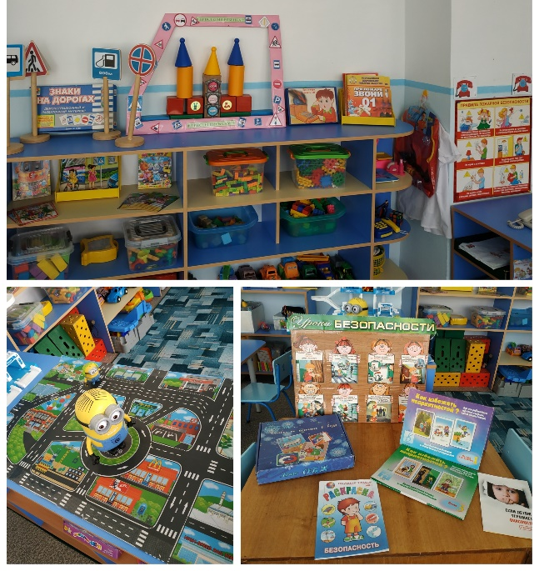
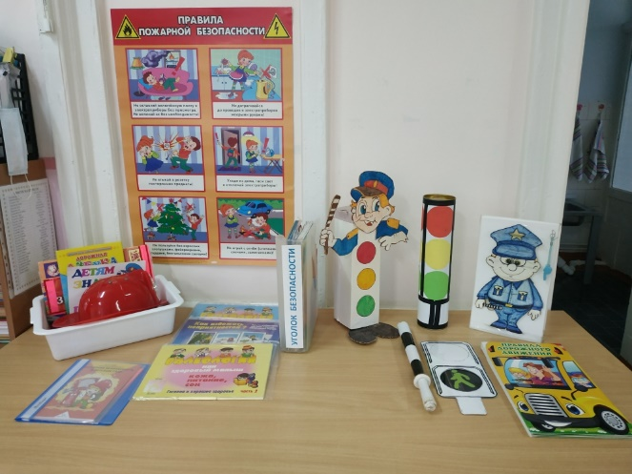
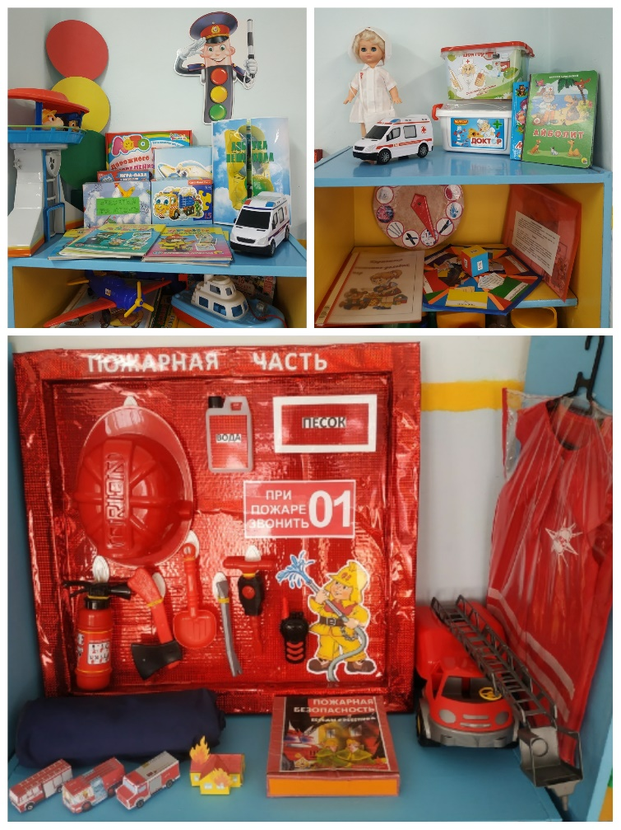
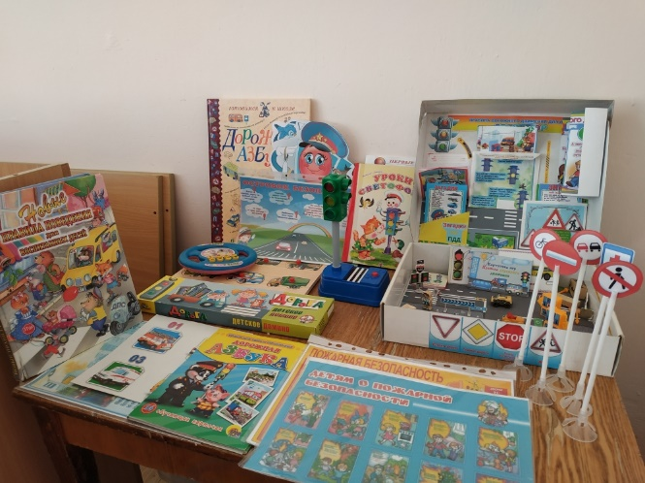
ОСНАЩЕНИЕ ПРЕДМЕТНО-РАЗВИВАЮЩЕЙ СРЕДЫ
ПО БЕЗОПАСНОСТИ

Slide 6


РАБОТА ВЕДЁТСЯ
В ТРЁХ НАПРАВЛЕНИЯХ
С ВОСПИТАННИКАМИ
С РОДИТЕЛЯМИ ВОСПИТАННИКОВ
С ПЕДАГОГАМИ ДОУ

Slide 7
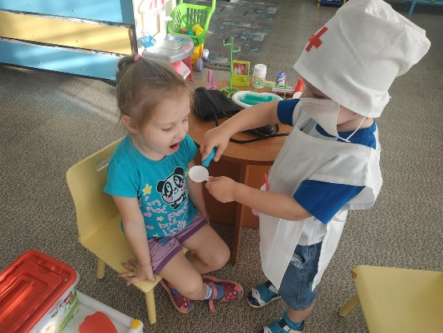
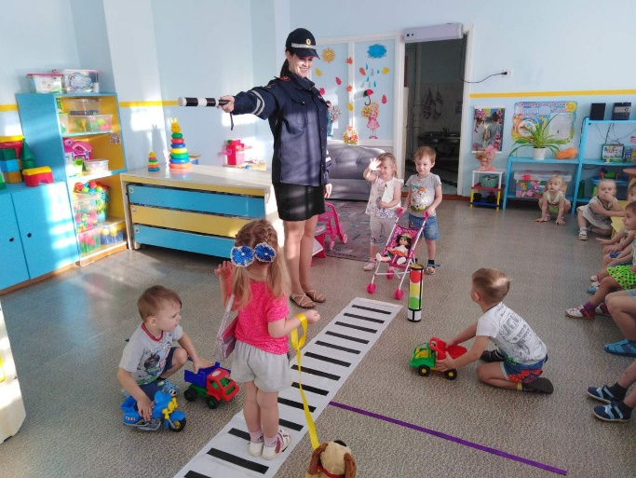
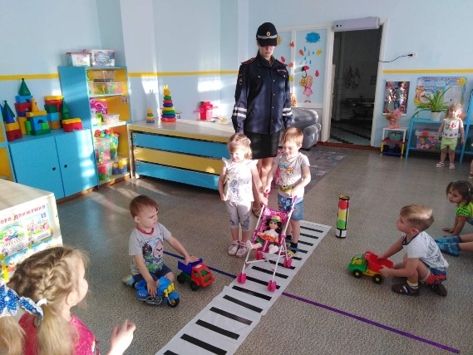
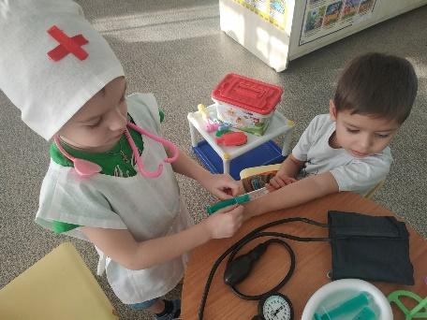
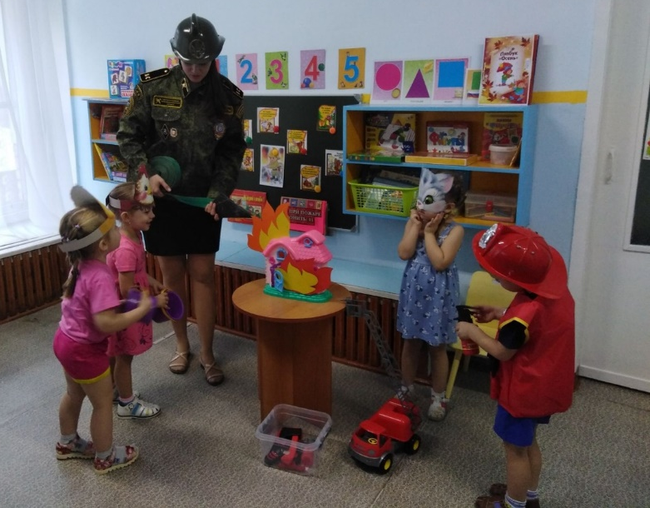
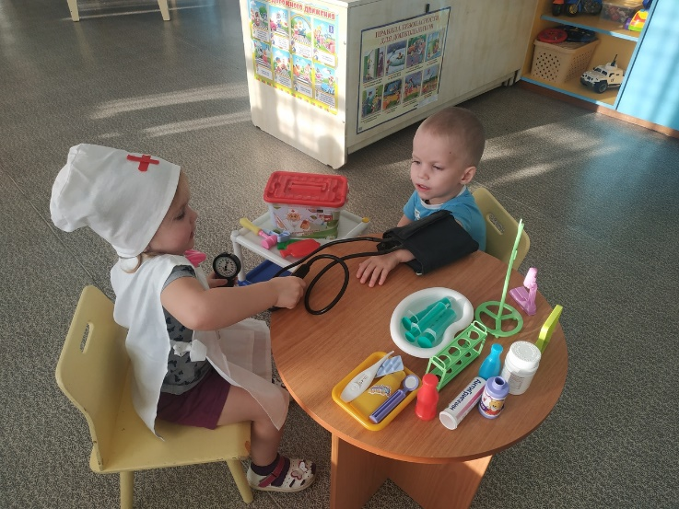
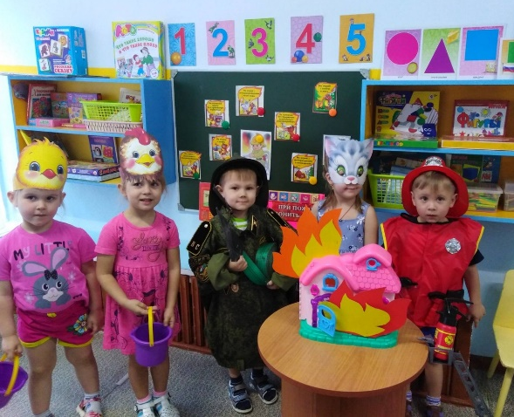
РАБОТА С ВОСПИТАННИКАМИ
СЮЖЕТНО-РОЛЕВЫЕ ИГРЫ

Slide 8
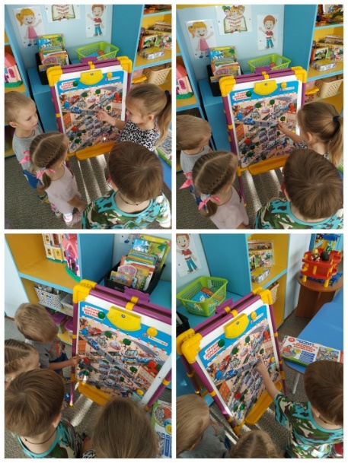
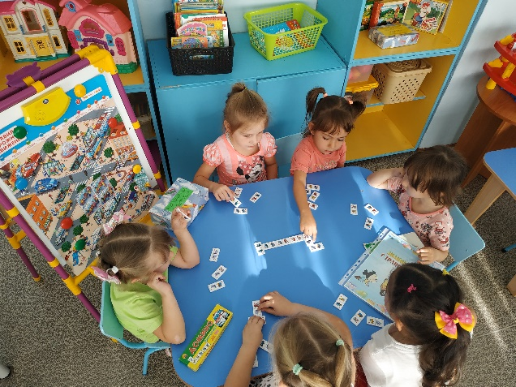
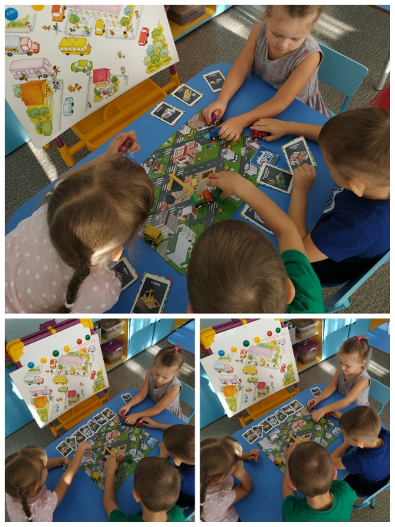
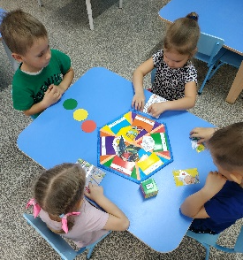
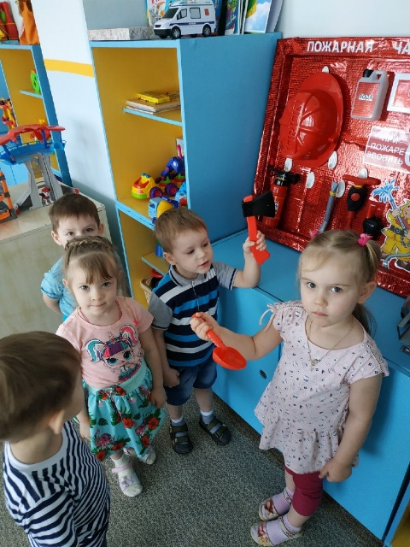
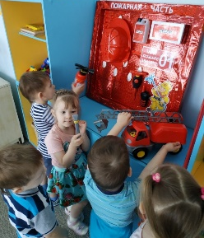
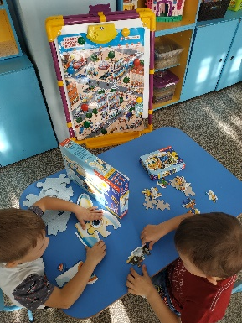
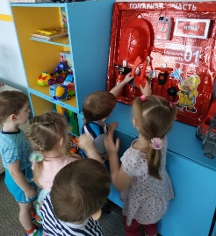
РАБОТА С ВОСПИТАННИКАМИ
ДИДАКТИЧЕСКИЕ ИГРЫ
И ПОСОБИЯ

Slide 9
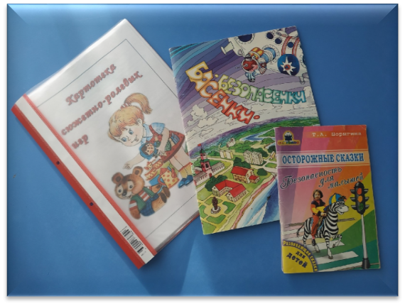
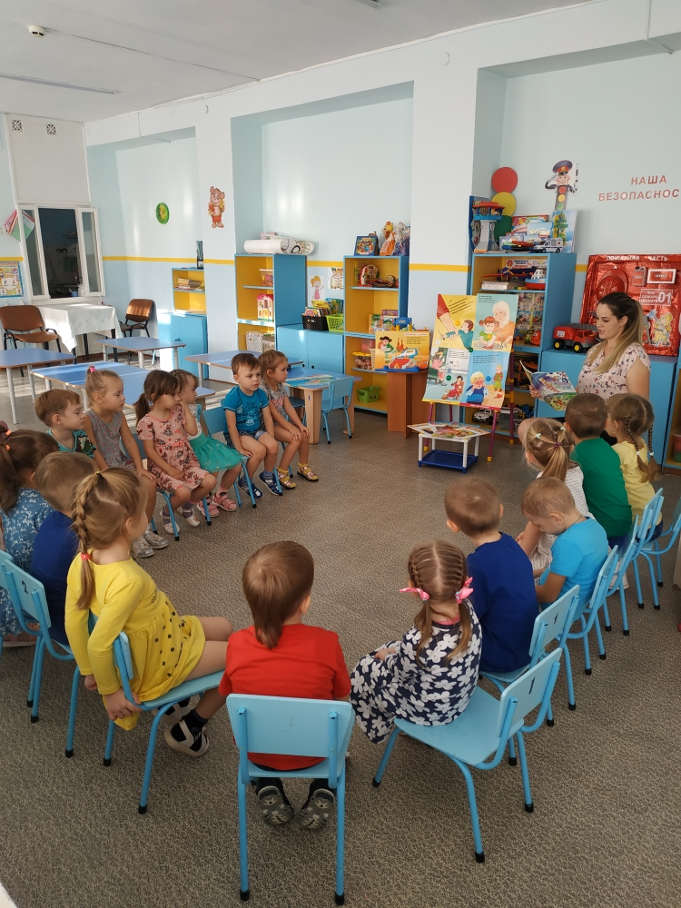




РАБОТА С ВОСПИТАННИКАМИ
БЕЗОПАСНЫЕ СКАЗКИ

Slide 10
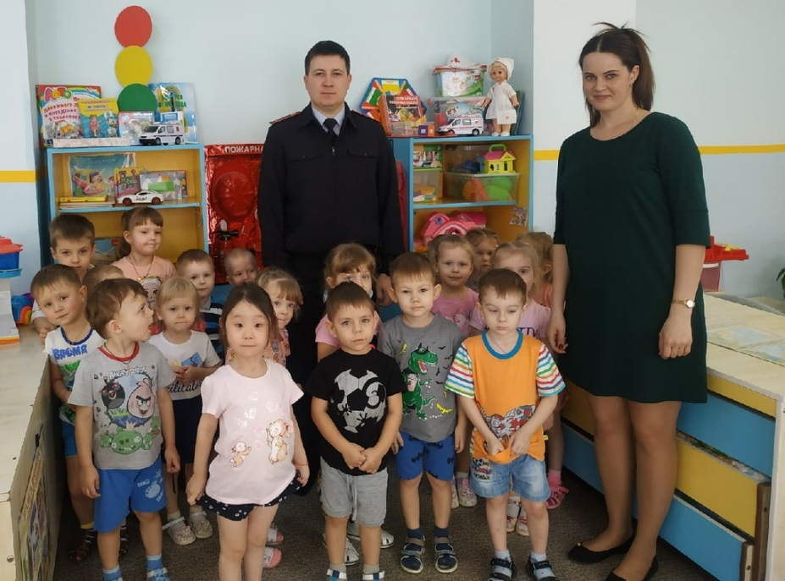
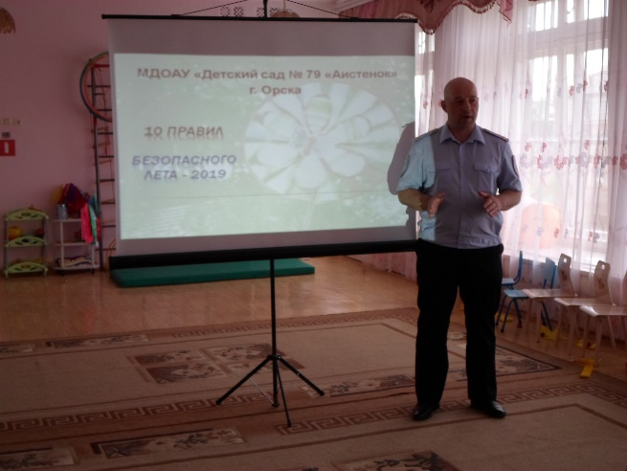
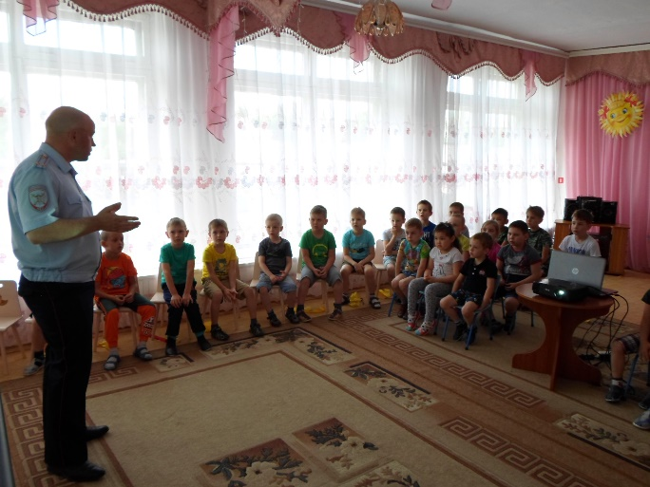
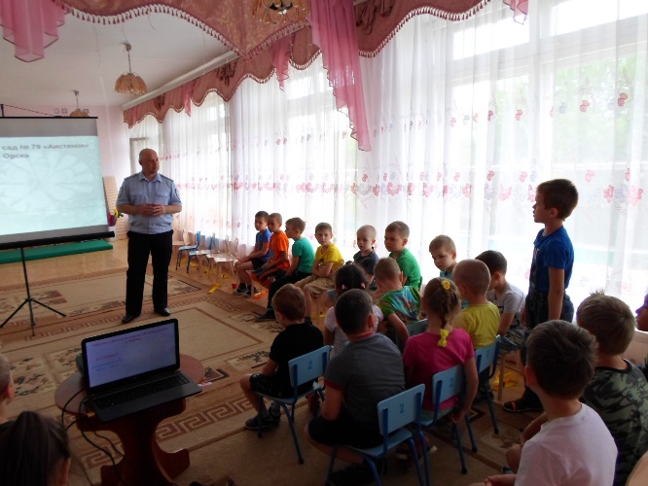
РАБОТА С ВОСПИТАННИКАМИ
ИНСПЕКТОР ПОЛИЦИИ О БЕЗОПАСНОСТИ

Slide 11
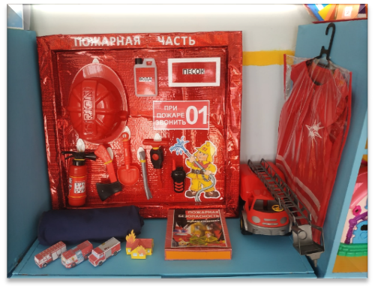
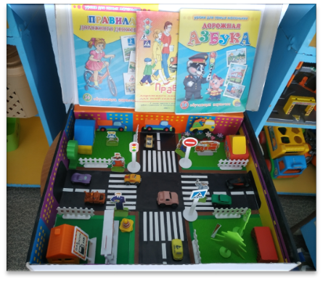
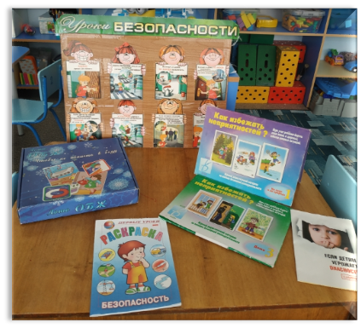
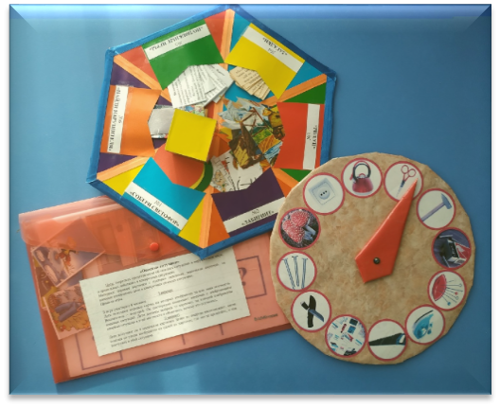
РАБОТА С РОДИТЕЛЯМИ
ИЗГОТОВЛЕНИЕ ДИДАКТИЧЕСКИХ ИГР И ПОСОБИЙ ПО БЕЗОПАСНОСТИ

Slide 12
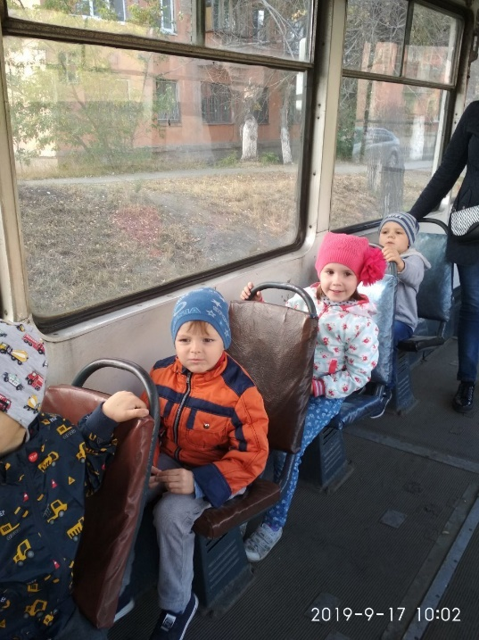
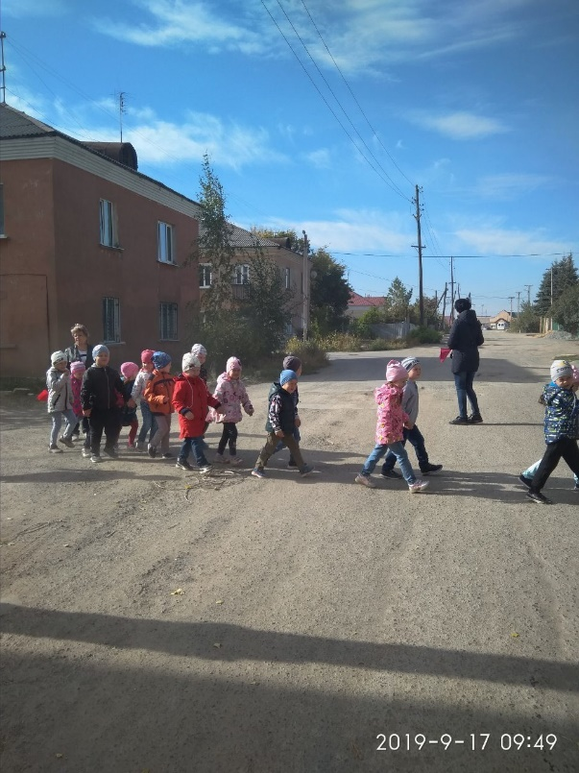
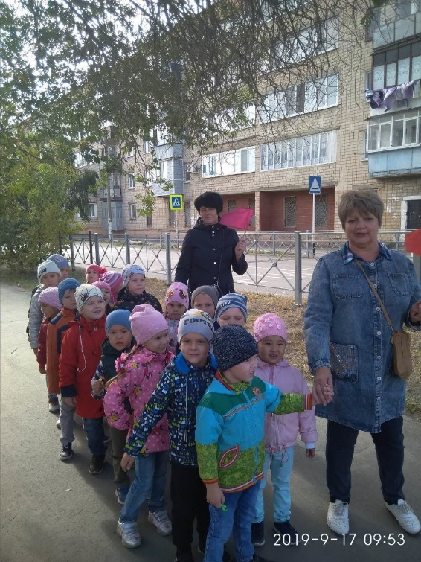

РАБОТА С РОДИТЕЛЯМИ
ЭКСКУРСИЯ К СВЕТОФОРУ

Slide 13

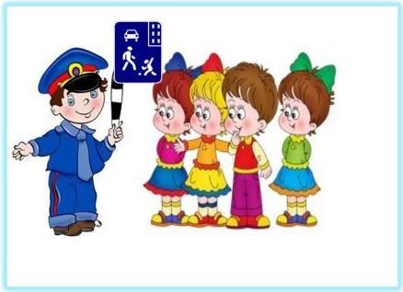
РАБОТА С РОДИТЕЛЯМИ
ВИДЕОРОЛИК «СОБЛЮДАЕМ ПДД»

Slide 14
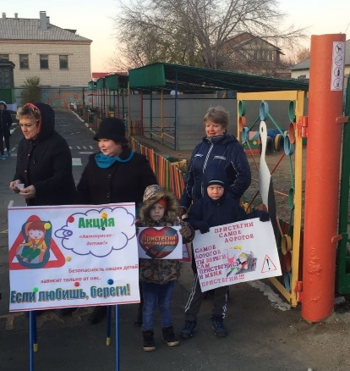
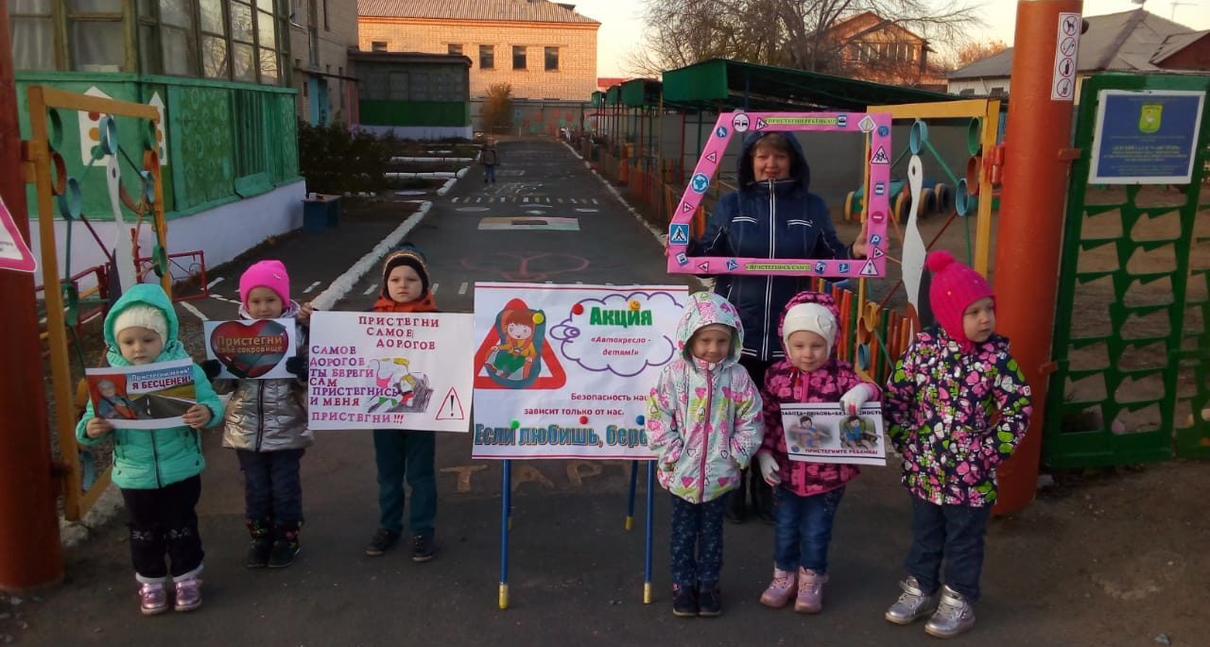
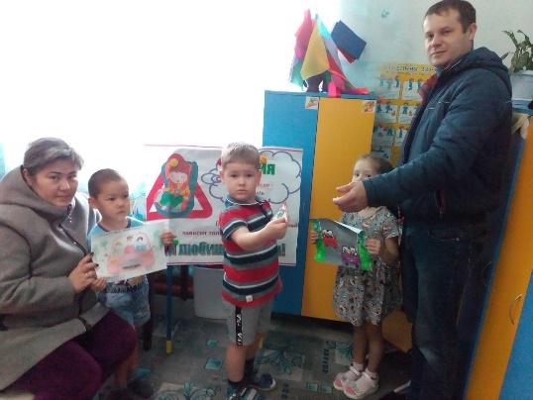
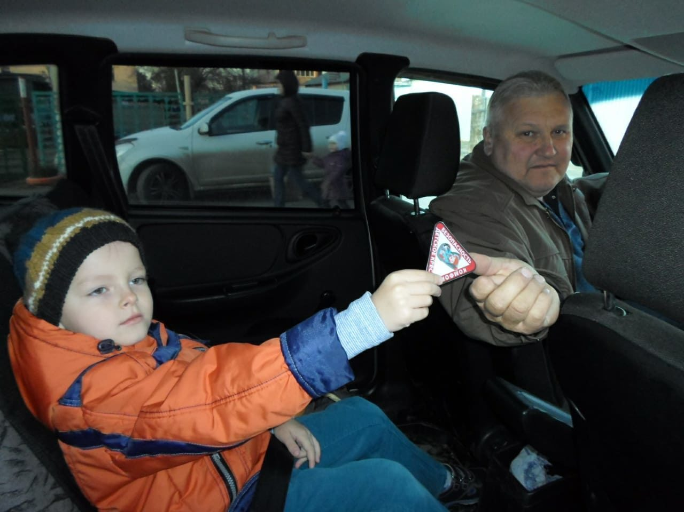
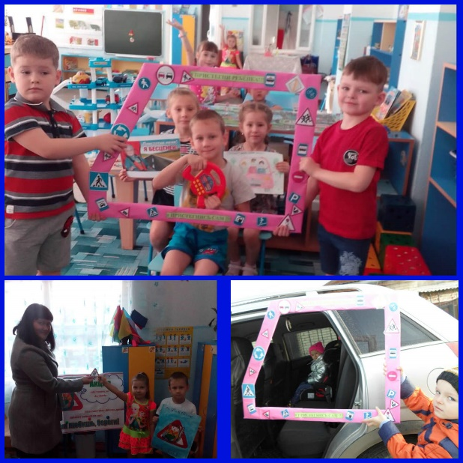
РАБОТА С РОДИТЕЛЯМИ
АКЦИЯ «ПРИСТЕГНИ РЕБЕНКА! СОХРАНИ БУДУЩЕЕ!»

Slide 15

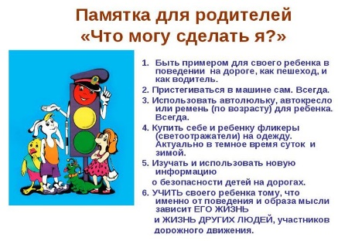

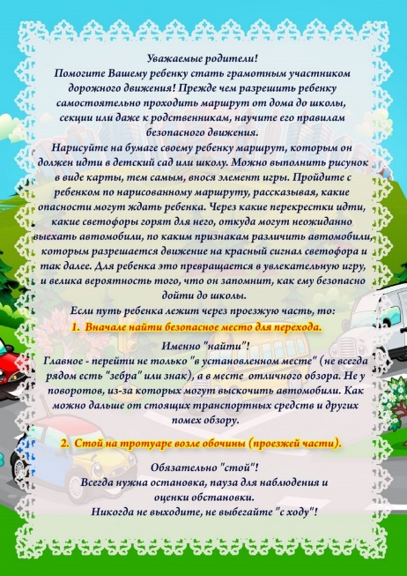



РАБОТА С РОДИТЕЛЯМИ
КОНСУЛЬТАЦИИ ДЛЯ РОДИТЕЛЕЙ
ПО БЕЗОПАСНОСТИ

Slide 16
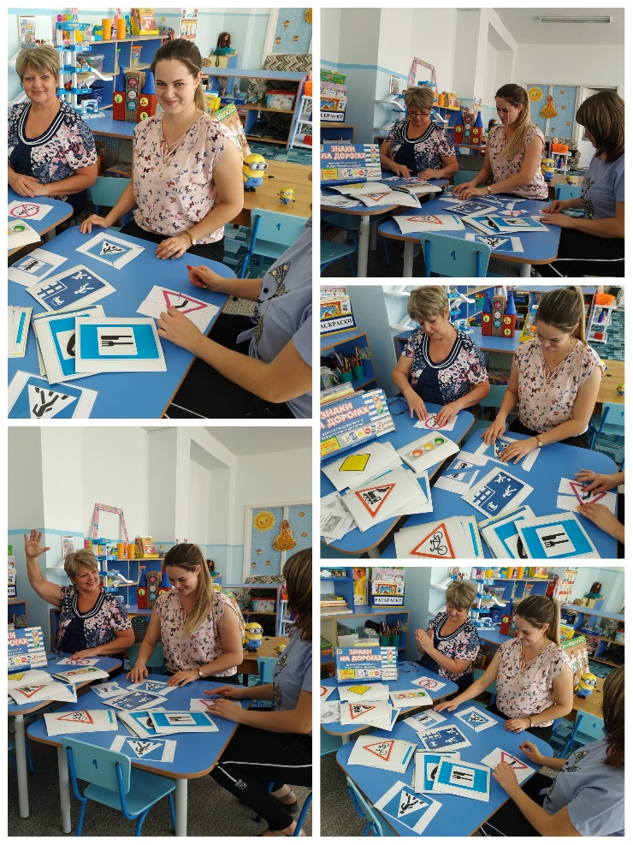
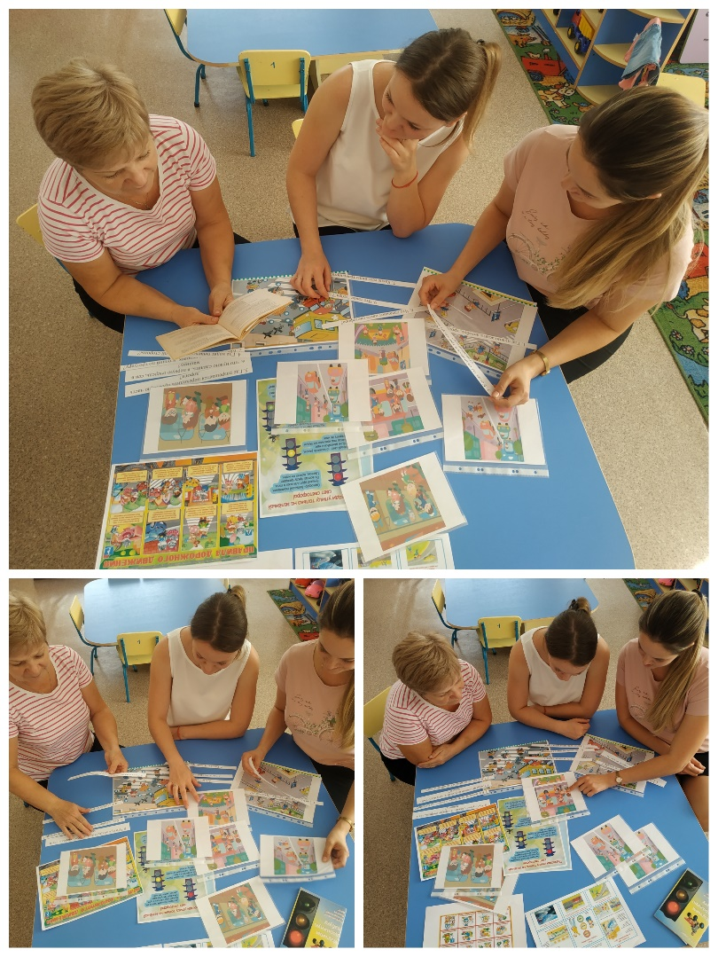
РАБОТА С ПЕДАГОГАМИ
МОЗГОВОЙ ШТУРМ

Slide 17






РАБОТА С ПЕДАГОГАМИ
КОНСУЛЬТАЦИИ ПО БЕЗОПАСНОСТИ

Slide 18

РАБОТА С ПЕДАГОГАМИ
ПРОГРАММА ПО ОБУЧЕНИЮ ДЕТЕЙ ДОШКОЛЬНОГО ВОЗРАСТА ПРАВИЛАМ БЕЗОПАСНОГО ПОВЕДЕНИЯ НА ДОРОГЕ И ПДД «СВЕТОФОРЧИК»

Slide 19
СПАСИБО
ЗА ВНИМАНИЕ!
МДОАУ ДЕТСКИЙ САД №79 «АИСТЁНОК»

